Slide 1
Технологии виртуализации
ВМ как система

Slide 2
ВМ как система
ВМ как система - это виртуальная машина, которая поддерживает ОС вместе со многими пользовательскими процессами.
Для краткости назовем это виртуализацией операционных систем.

Slide 3
Виртуализация операционных систем
Имеется два вида виртуализации ОС:
Виртуализация с помощью монитора виртуальных машин (VMM – Virtual Machine Monitor) или гипервизора.
Виртуализация средствами базовой ОС или контейнеризация. Еще ее называют разделением на разделы (partition) или patitioning.

Slide 4
Виртуализация с помощью монитора виртуальных машин

Slide 5
Гипревизоры подержиающие ВМ типа система
Имя | Host ISA | Guest ISA | Host OS | Guest OS | Company
Integrity VM | x86_64 | x86_64 | HP-Unix | Linux, HP-Unix,Windows | HP
Power VM | Power | Power | No host OS | Linux, AIX | IBM
z/VM | z-ISA | z-ISA | No host OS | Linux on z-ISA | IBM
Hyper-V Server | x86-64 | x86-64 | Windows | Windows, Linux | Microsoft
Lynx Secure | x86, ARM, PowePC | x86, ARM, PowePC | No host OS | Windows, Linux | Lynx Software
Oracle VM | x86_64, Sparc | x86_64, Sparc | No host OS | Windows, Linux, Solaris | Oracle
Vmware ESXi | x86_64 | x86_64 | No host OS | Windows, Linux, FreeBSD, Mac OS X | VMWare
VMWare Workstation | x86_64 | x86_64 | Windows | Windows, Linux, FreeBSD, Mac OS X | VMWare
Xen | x86_64 | x86_64 | Linux, Solaris | Linux, FreeBSD, Solaris | University of Cambridge

Slide 6
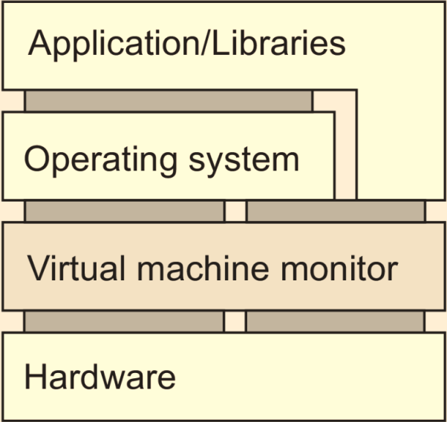
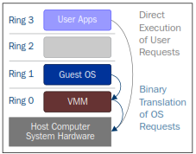
Монитор виртуальных машин исполняемый как отдельная ОС (Гипервизор первого типа)
На аппаратные средства устанавливается специализированная ОС (гипервизор) предназначенная для виртуализации на уровне набора команд аппаратной платформы (Vmware ESX).
Такой монитор получил название “родного” (naitive) монитора виртуальных машин.
Достоинства данной технологии заключаются в:
отсутствии потребности в хозяйской ОС , ВМ устанавливаются фактически на "голое железо", а аппаратные ресурсы используются более эффективно.
Недостатки:
необходимость поддержки в гипервизоре собственных драйверов внешних устройств, из-за чего возникают высокие дополнительные накладные расходы на используемые аппаратные ресурсы,
отсутствие учета особенностей гостевых ОС, меньшая, чем нужно, гибкость в использовании аппаратных средств

Slide 7
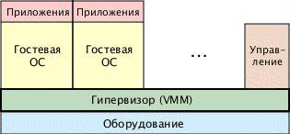
Полная виртуализация (Native VM) (Гипервизор первого типа)
Используются немодифицированные экземпляры гостевых операционных систем, а для поддержки работы этих ОС служит общий слой эмуляции их исполнения поверх хостовой ОС, в роли которой выступает обычная операционная система.
Такая технология применяется, в частности, в VMware Server (бывший GSX Server), Parallels Desktop, Parallels Server, MS Virtual Server (Hyper-V), Virtual Iron.
Достоинства:
- не требуется модификации гостевой ОС ;
- «прозрачность» виртуализации.
Недостатки :
отсутствие учета особенностей гостевых ОС,
меньшая, чем нужно, гибкость в использовании аппаратных средств
накладные расходы составляют 10-15%

Slide 8
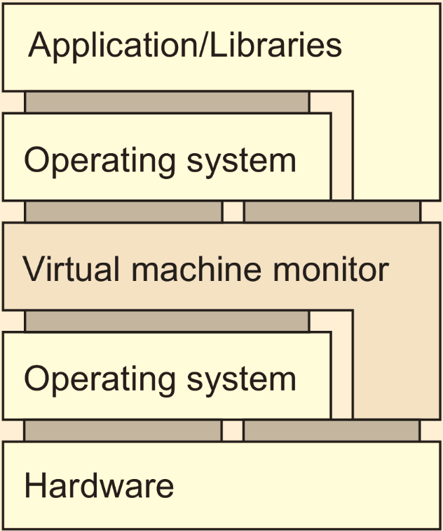
Монитор виртуальных машин исполняемый в среде хозяйской ОС (Гипервизор второго типа)
Монитор виртуальных машин работает в рамках хозяйской ОС.
В процессе своей работы он модифицирует код гостевых ОС с целью обеспечения их виртуализации на уровне набора команд.
При этом код содержащий “чувствительные” команды переписывается на лету (Vmware WorkStation).
Накладные расходы составляют 10-15%

Slide 9
Способы виртуализации платформы Intel x86 до 2005 г.
Двоичная трансляция гипервизором кода гостевых ОС
Использование кольца 1 механизма защиты памяти процессоров Intel x86.

Slide 10
Двоичная трансляция кода гостевых ОС гипервизором
Для того, чтобы избежать исполнения непривелигерованных служебных инструкций в коде ядра гостевой операционной системы гипервизор переписывает исполняемый гостевой ОС код, обрабатывая в каждый момент времени только один базовый блок (basic block), представляющий собой небольшую прямую последовательность инструкций, завершающуюся переходом.
По определению, в базовом блоке нет переходов, вызовов, системных прерываний или других инструкций, вызывающих пере дачу управления, за исключением самой последней инструкции, которая именно это и делает.
Прямо перед выполнением базового блока гипервизор сначала сканирует его, чтобы определить, не содержит ли он служебных инструкций (в толковании Попека и Голдберга), и, если таковые имеются, заменяет их вызовом процедуры гипервизора.

Slide 11
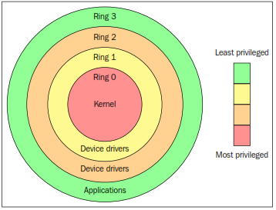
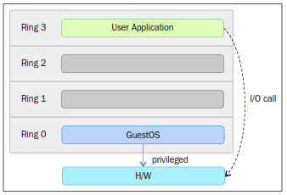
Модель защиты памяти архитектуры x86
Защита памяти в архитектуре x86 является иерархической 4-х уровневой системой.
Кольцо 0 - это наиболее привилегированный уровень , программы работающие на этом уровне напрямую взаимодействует с физическим оборудованием, таким как ЦП и память.
Кольцо 3 – используется программами работающими в пользовательском режиме.
Кольца 1 и 2 в ОС Linux и Windows не используются. Эти ОС используют только уровни 0 – привилегированный режим ядра, и уровень 3 – пользовательский режим.

Slide 12
Проблема одновременной работы VMM (гипервизор 1-го типа) и гостевой ОС в режиме ядра (кольцо 0)
VMM требуется доступ к памяти, ЦП и устройствам ввода-вывода хоста, т.е. режим ядра.
Гостевая ОС , также должна иметь доступ ко всем ресурсам, поскольку она не знает об уровне виртуализации; для этого она такжк должна работать в кольце 0, как и VMM.
В связи с тем, что в каждый момент времени только одно ядро может работать в кольце 0 то гостевые операционные системы должны работать в другом кольце с меньшими привилегиями (кольцо 1) или они должны быть изменены для работы в пользовательском режиме (как при паравиртуализации).

Slide 13
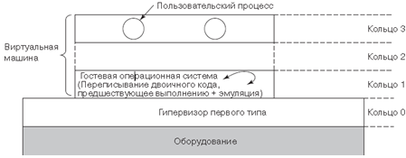
Использование кольца 1 защиты памяти
Многие решения по виртуализации содержали гипервизор в режиме ядра (кольцо 0), приложения — в пользовательском режиме (кольцо 3), а гостевую операционную систему помещали на уровень с промежуточной привилегией (кольцо 1).
В результате ядро имело более высокую привилегированность по отношению к пользовательским процессам, и любая попытка доступа к памяти ядра из пользовательской программы приводила к нарушению прав доступа.
В то же время привилегированные инструкции гостевой операционной системы вызывали системное прерывание с передачей управления гипервизору.
Гипервизор проводил ряд проверок корректности, а затем выполнял инструкции от имени гостевой операционной системы.

Slide 14
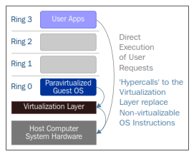
Паравиртуализация
Техника виртуализации, при которой гостевые операционные системы подготавливаются для исполнения в виртуализированной среде, для чего их ядро незначительно модифицируется.
Операционная система взаимодействует с программой гипервизора, который предоставляет ей гостевой API, вместо использования напрямую таких ресурсов, как таблица страниц памяти.
Этот подход не только поддерживает высокую производительность, но и позволяет формировать гетерогенную среду, в которой работает несколько гостевых операционных систем.
Накладные расходы составляют 5-10%

Slide 15
Паравиртуализация
Модификация ядра гостевой ОС выполняется таким образом, что в нее включается новый набор API, через который она может напрямую работать с аппаратурой, не конфликтуя с другими виртуальными машинами. При этом нет необходимости задействовать полноценную ОС в качестве хостового ПО, функции которого в данном случае исполняет специальная система, получившая название гипервизора (hypervisor).
Именно этот вариант является сегодня наиболее актуальным направлением развития серверных технологий виртуализации и применяется в VMware ESX Server, Xen (и решениях других поставщиков на базе этой технологии), Microsoft Hyper-V.

Slide 16
Управление памятью при полной и пара- виртуализации
Имеются два подхода к построению мониторов виртуальных машин:
Полная виртуализация (эмуляция) всех инструкций, влечет за собой резкое падение производительности. Этот подход в измененном виде используется совремными мониторами виртуальных машин.
Использование паравиртуализации, которая предполагает модификацию гостевых ОС, таким образом, чтобы нейтрализовать, либо полностью исключить влияние “чувствительных” команд, средствами хозяйской ОС.
полная виртуализация
паравиртуализация

Slide 17
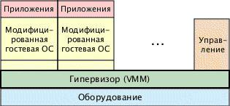
Достоинства и недостатки паравиртуализации
Достоинства данной технологии заключаются в отсутствии потребности в хостовой ОС – ВМ, устанавливаются фактически на "голое железо", а аппаратные ресурсы используются эффективно.
Недостатки
в сложности реализации подхода и необходимости создания специализированной ОС-гипервизора.
гостевые ОС необходимо модифицировать

Slide 18
Обзор основных платформ виртуализации

Slide 19
VMware
В процессорах на базе x86 содержатся 17 особых инструкций, создающих проблемы при виртуализации, из-за которых операционная система отображает предупреждающее сообщение, прерывает работу приложения или просто выдает общий сбой.
Для преодоления этого препятствия компания VMware разработала адаптивную технологию виртуализации, которая "перехватывает" данные инструкции на этапе создания и преобразует их в безопасные инструкции, пригодные для виртуализации
В 1998 году VMware запатентовала свои программные техники виртуализации и с тех пор выпустила немало эффективных и профессиональных продуктов для виртуализации различного уровня: от VMware Workstation, предназначенного для настольных ПК, до VMware ESX Server, позволяющего консолидировать физические серверы предприятия в виртуальной инфраструктуре.

Slide 20
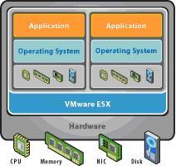
Продукты VMware
VMware Workstation – платформа, ориентированная на desktop-пользователей и предназначенная для использования разработчиками ПО, а также проффесинальными пользователями.
VMware Player – бесплатный "проигрыватель" виртуальных машин на основе виртуальной машины.
VMware ESX Server – это гипервизор, разбивающий физические серверы на множество виртуальных машин. VMware ESX является основой пакета VMware vSphere и входит во все выпуски VMware vSphere.
VMware Fusion – настольный продукт для виртуализации на платформе Mac от компании Apple.
VMware vSphere – комплекс продуктов, представляющий надежную платформу для виртуализации ЦОД.

Slide 21
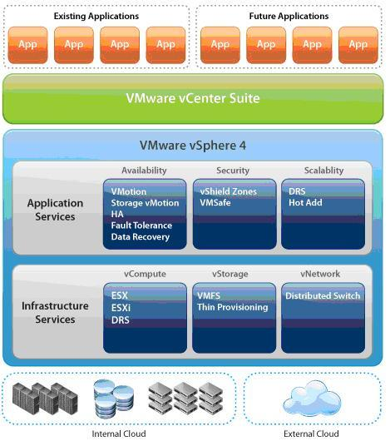
Структура VMware vSphere
VMware vSphere включает ряд компонентов, преобразующих стандартное оборудование в общую устойчивую среду,:
Службы инфраструктуры — это компоненты, обеспечивающие всестороннюю виртуализацию ресурсов серверов, хранилищ и сетей, их объединение и точное выделение приложениям.
Службы приложений — это компоненты, предоставляющие встроенные элементы управления независимо от их типа или ОС.
VMware vCenter Server предоставляет центральную консоль , которая поддерживает масштабируемость для управления крупными средами ЦОД.

Slide 22
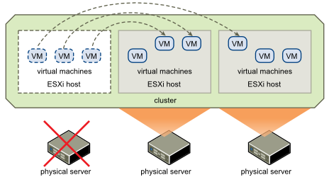
Кластер высокой готовности VMware

Slide 23
Xen
Разработка некоммерческого гипервизора Xen начиналась как исследовательский проект компьютерной лаборатории Кембриджского университета. Основателем проекта и его лидером был Иан Пратт (Ian Pratt) сотрудник университета.
Изначально Xen представлял собой самую развитую платформу, поддерживающую технологию паравиртуализации.
Эта технология позволяет гипервизору в хостовой системе управлять гостевой ОС посредством гипервызовов VMI (Virtual Machine Interface), что требует модификации ядра гостевой системы.
На данный момент бесплатная версия Xen включена в дистрибутивы нескольких ОС, таких как Red Hat, Novell SUSE, Debian, Fedora Core, Sun Solaris. В середине августа 2007 года компания XenSource была поглощена компанией Citrix Systems.

Slide 24
Продукты Citrix
Citrix XenApp - предназначен для виртуализации и публикации приложений . XenApp имеет огромное количество пользователей по всему миру и во многих компаниях является ключевым компонентом ИТ-инфраструктуры.
Citrix XenServer - платформа для консолидации серверов предприятий среднего масштаба, включающая основные возможности для поддержания виртуальной инфраструктуры.
Citrix XenDesktop - решение по виртуализации десктопов предприятия, позволяющее централизованно хранить и доставлять рабочие окружения в виртуальных машинах пользователям.
Продукт поддерживает несколько сценариев доставки приложений на настольные ПК, тонкие клиенты и мобильные ПК и совместим с серверными виртуализационными решениями конкурентов.

Slide 25
Бесплатный Xen.
Open Source версия платформы Xen применяется в основном в образовательных и исследовательских целях.
Версии Xen включаются в дистрибутивы многих Linux-систем, что позволяет их пользователям применять виртуальные машины для изоляции программного обеспечения в гостевых ОС с целью его тестирования и изучения проблем безопасности, без необходимости установки платформы виртуализации
Xen идеально подходит для поддержки старого программного обеспечения в виртуальной машине.
Для более же серьезных целей в производственной среде предприятия необходимо использовать коммерческие платформы компании Citrix.

Slide 26
Платформа виртуализации Microsoft
Для Microsoft все началось, когда в 2003 году она приобрела компанию Connectix, одну из немногих компаний производящую программное обеспечение для виртуализации под Windows.
Вместе с Connectix, компании Microsoft достался продукт Virtual PC, конкурировавший тогда с разработками компании VMware.
В 2005 г. компания Microsoft выпустила продукт Virtual Server 2005, нацеленный на создание и консолидацию виртуальных серверов организаций.
Летом 2008 года был выпущен финальный релиз платформы виртуализации Microsoft Hyper-V, интегрированной в ОС Windows Server 2008.

Slide 27
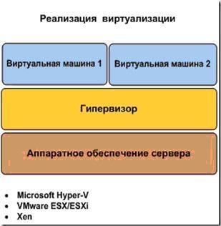
Особенности архитектуры Hyper-v
Hyper-v представляет собой гипервизор, т.е. прослойку между оборудованием и виртуальными машинами уровнем ниже операционной системы.

Slide 28
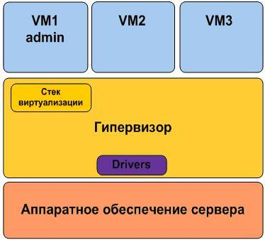
Монолитная архитектура гипервизора
Монолитный подход размещает гипервизор в едином уровне, который также включает большинство требуемых компонентов, таких как ядро, драйверы устройств и стек ввода/вывода.
Это подход, используемый такими решениями, как VMware ESX и традиционные системы мэйнфреймов.

Slide 29
Особенности монолитного гипервизора
Модель монолитного гипервизора обеспечивает прекрасную производительность, но имеет ряд недостатков, таких как:
Устойчивость - если в обновленную версию драйвера затесалась ошибка, в результате сбои начнутся во всей системе, во всех ее виртуальных машинах.
Проблемы обновления драйверов – при необходимости обновления драйвера какого-либо устройства (например сетевого адаптера) обновить драйвер возможно только вместе с выходом новой версии гипервизора, в которую будет интегрирован новый драйвер для данного устройства.
Трудности с использованием неподдерживаемого оборудования. Например, вы собрались использовать оборудование "Сервер" достаточно мощный и надежный, но при этом в гипервизоре не оказалось нужного драйвера для RAID-контроллера или сетевого адаптера. Это сделает невозможным использование соответствующего оборудования, а, значит, и сервера.

Slide 30
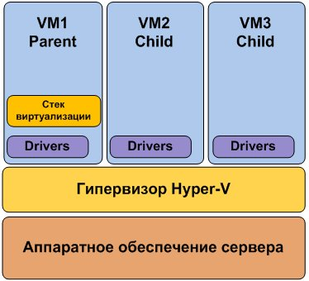
Микроядерная архитектура гипервизора
Микроядерный подход использует очень тонкий, специализированный гипервизор, выполняющий лишь основные задачи обеспечения изоляции разделов и управления памятью. Этот уровень не включает стека ввода/вывода или драйверов устройств.
Это подход, используемый Hyper-V. В этой архитектуре стек виртуализации и драйверы конкретных устройств расположены в специальном разделе ОС, именуемом родительским разделом.

Slide 31
Особенности микроядерного гипервизора
Преимущество микроядерного подхода, примененного в Windows Server 2008 R2, по сравнению с монолитным подходом состоит в том, что драйверы, которые должны располагаться между родительским разделом и физическим сервером, не требуют внесения никаких изменений в модель драйверов. Иными словами, в системе можно просто применять существующие драйверы.
В Microsoft этот подход избрали, поскольку необходимость разработки новых драйверов сильно затормозила бы развитие системы.
Что же касается гостевых ОС, они будут работать с эмуляторами или синтетическими устройствами.
С другой стороны, микроядерная модель может несколько проигрывать монолитной модели в производительности
Однако в наши дни главным приоритетом стала безопасность, поэтому для большинства компаний вполне приемлема будет потеря пары процентов в производительности ради сокращения фронта нападения и повышения устойчивости.

Slide 32
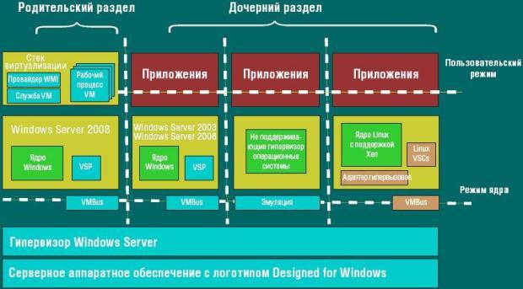
Архитектура Hyper-v

Slide 33
Microsoft System Center Virtual Machine Manager
Миграция (конвертирование) физических серверов в виртуальные машины - технология P2V
Миграция (конвертирование) виртуальных машин других форматов в виртуальные машины Hyper-V - технология V2V
Миграция (конвертирование) виртуальных машин других форматов в виртуальные машины Hyper-V - технология V2V
Это - отдельный продукт семейства System Center для управления виртуальной инфраструктурой. SCVMM обеспечивает следующие возможности:
Централизованное управление серверами виртуальных машин в масштабах предприятия.
Создание библиотеки шаблонов виртуальных машин.
Мониторинг и размещение виртуальных машин в соответствие с загруженностью физических серверов

Slide 34
Виртуализация на уровне операционной системы (контейнеризация)

Slide 35
Виртуализация на уровне операционной системы (контейнеризация)
Виртуализирует физический сервер на уровне ОС, позволяя запускать изолированные виртуальные серверы называемые Виртуальные Частные Серверы (Virtual Private Servers, VPS) или Контейнеры (Container, CT).
Виртуализация на уровне операционной системы имеет минимальные накладные расходы и обеспечивает самую высокую степень консолидации, однако эта технология не позволяет запускать ОС с ядрами, отличными от ядра базовой ОС.
Накладные потери производительности контейнеров составляют 3%
Однако степень изоляции контейнеров друг от друга ниже чем у традиционных ВМ (управляемых с помощью VMM).

Slide 36
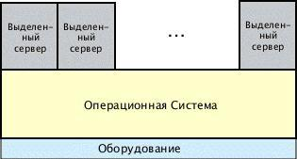
Виртуализация на уровне ядра ОС (контейнеризация)
Этот вариант подразумевает использование одного ядра хостовой ОС для создания независимых параллельно работающих операционных сред.
Для гостевого ПО создается только собственное сетевое и аппаратное окружение.
Такой вариант используется в продуектах
LXC (Linux Containers),
Virtuozzo (для Linux и Windows),
OpenVZ (бесплатный вариант Virtuozzo) и
Solaris Containers.

Slide 37
Контейнерная виртуализация в Linux
Экземпляры пространств пользователя (часто называемые контейнерами или зонами) с точки зрения пользователя полностью идентичны реальному серверу, но они в своей работе используют один экземпляр ядра операционной системы.
Для linux-систем, эта технология может рассматриваться как улучшенная реализация механизма chroot.
Ядро обеспечивает полную изолированность контейнеров, поэтому программы из разных контейнеров не могут воздействовать друг на друга.
Наиболее распространены сейчас OpenVZ, LXC, FreeBSD jail, Solaris Containers и Solaris Jail

Slide 38
Достоинства и недостатки виртуализации на уровне ОС
Достоинства :
высокая эффективность использования аппаратных ресурсов,
низкие накладные технические расходы,
отличная управляемость,
минимизация расходов на приобретение лицензий.
Недостатки — реализация только однородных вычислительных сред.

Slide 39
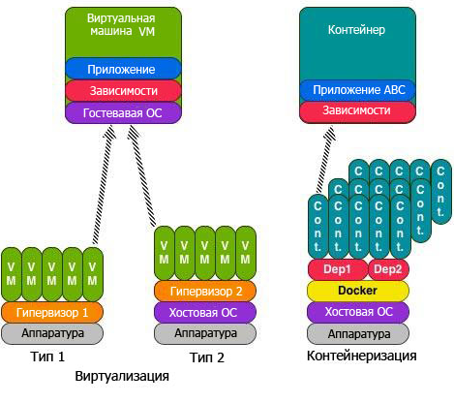
Виртуализация против контейнеризации

Slide 40
Спасибо за внимание!

